Slide 1
Проект на тему: Вклад Ломоносова в области биологии Выполнила: Ондар Шончалай 10 «в» кл Руководитель: Ондар Ольга Каадыр-ооловна учитель биологии
МОУ Суг-Аксынская СОШ

Slide 2
Эпиграф:
Он создал первый университет
Он, лучше сказать, сам был первым нашим университетом.
А. С. Пушкин

Slide 3
Актуальность
Михаил Васильевич Ломоносов сумел объять в своём творчестве все главные области знаний, фундаментальные, основополагающие их проблемы, и настолько глубоко проникнуть в самую сущность непонятых в его время явлений, настолько идти впереди своего.
Ещё при жизни М. В. Ломоносова недоброжелатели утверждали, мало что делает полезного. В дальнейшем научные заслуги Ломоносова были оценены более объективно, однако мнение, что научные заслуги Ломоносова почти или вовсе отсутствуют, высказывалось нередко вплоть до наших дней. Поэтому, изучение научных достижений Ломоносова актуальна.

Slide 4
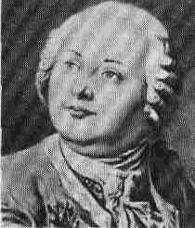
Цель нашей работы:
изучить научную деятельность Михайло Ломоносова по биологии.

Slide 5
Задачи: 1.выявить научные достижения Ломоносова по биологии; 2. Раскрыть роль научных открытий Ломоносова в области биологии; 3. узнать о главных трудах Ломоносова

Slide 13
Заключение
Новые идеи у Ломоносова не были случайными догадками. Они являлись результатом его стройного научного материалистического мировоззрения. Ломоносов был разносторонним и глубоким философом, мечтавшим написать грандиозную корпускулярную философию природы, объясняющую все явления органической и неорганической природы с единой точки зрения.

Slide 14
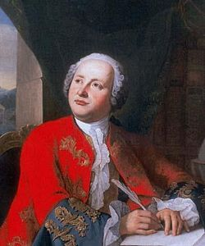
Спасибо за
внимание

